Slide 1
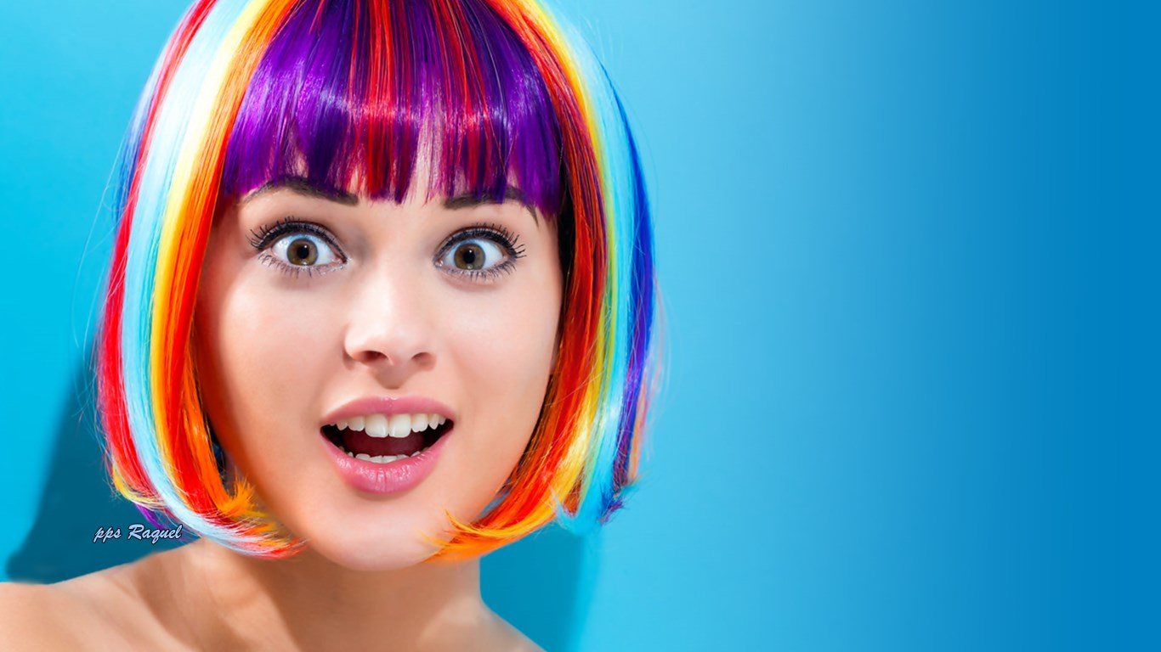





Slide 2

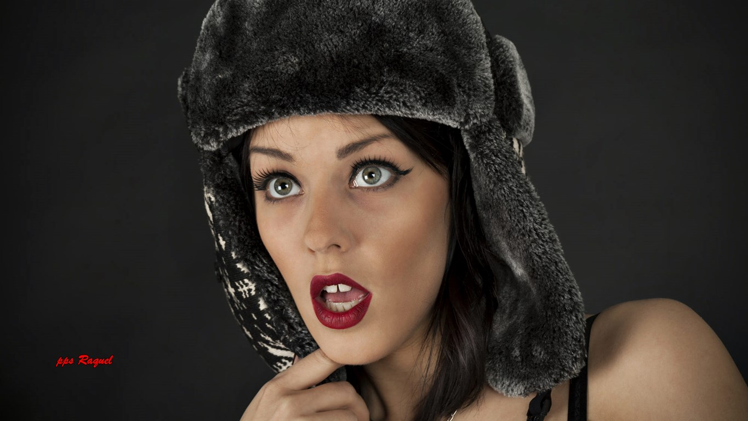
Nos hicieron creer que el lujo era lo raro, lo caro, la ropa de marca, el carro del año, una gran casa, lo exclusivo, todo aquello que nos parecía inalcanzable....

Slide 3
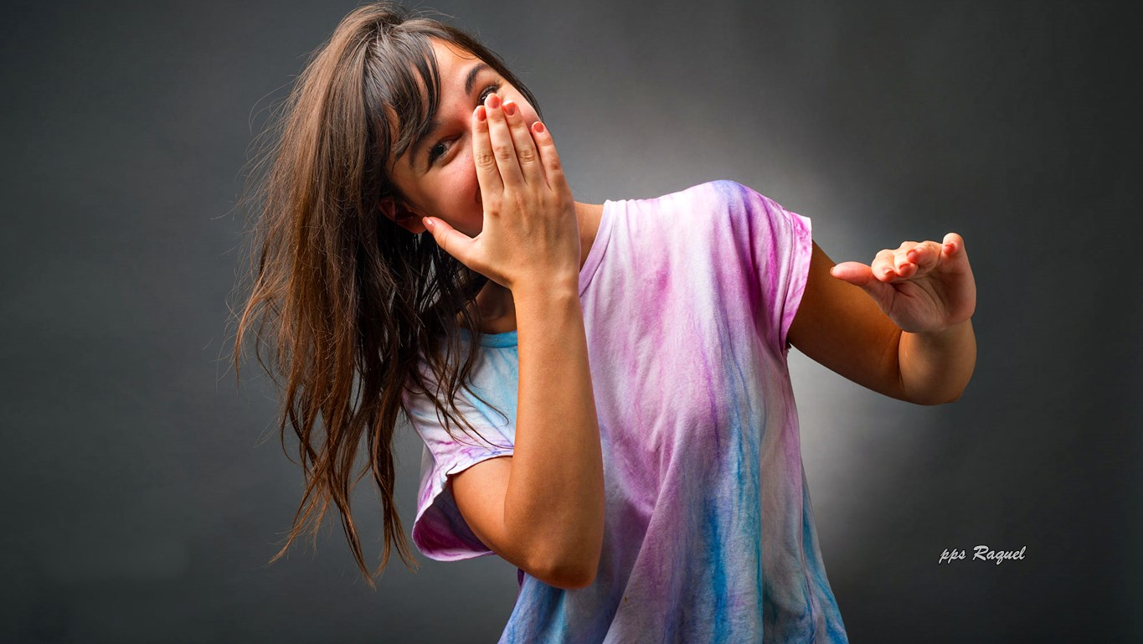
Ahora nos damos cuenta que el lujo eran esas pequeñas cosas que no sabíamos valorar cuando las teníamos y ahora que ya no están, las echamos tanto de menos....

Slide 4

Lujo es estar sano…

Slide 5
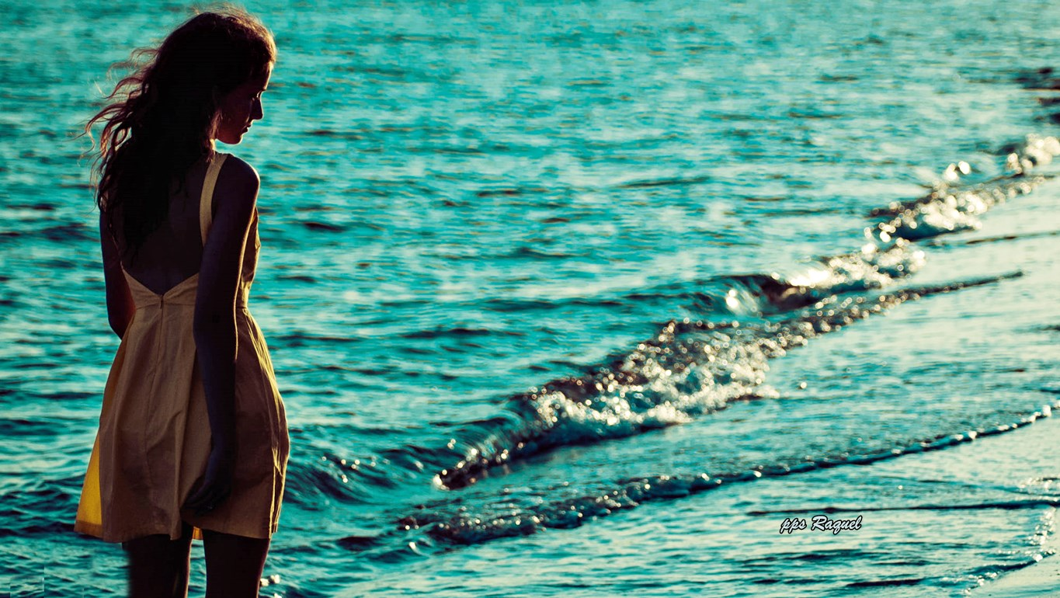
Lujo es poder pasear por la orilla del mar

Slide 6
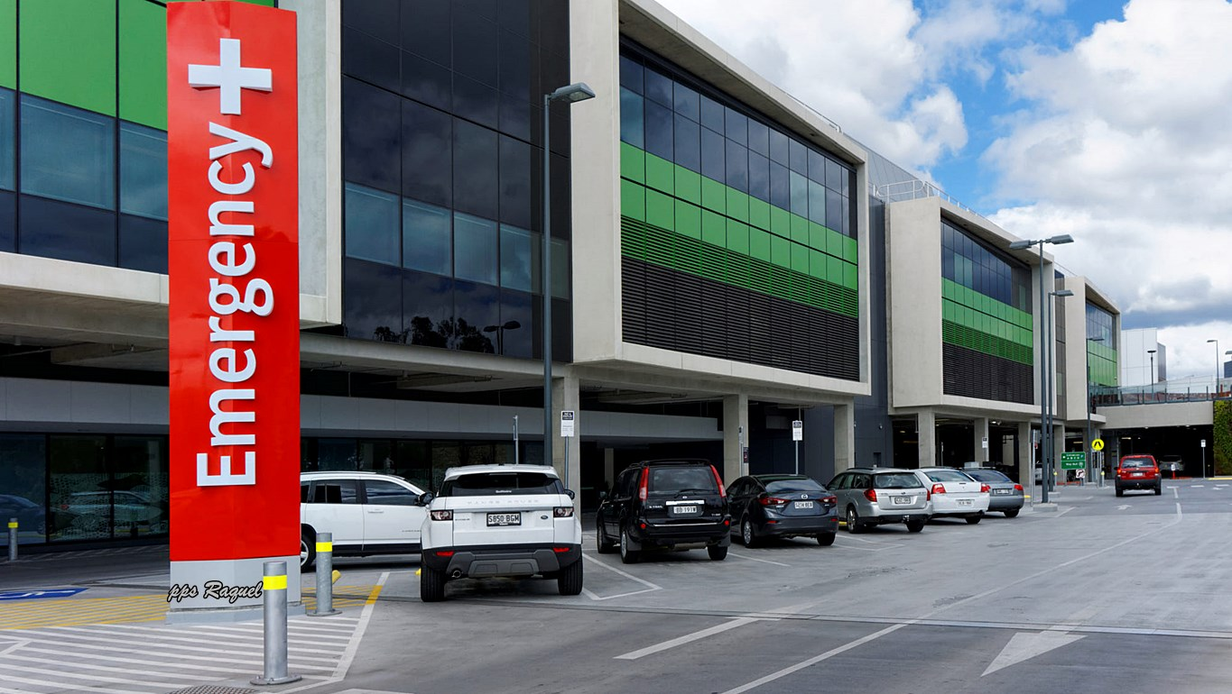
Lujo es no pisar un hospital

Slide 7

Lujo es una plática con amigos

Slide 8
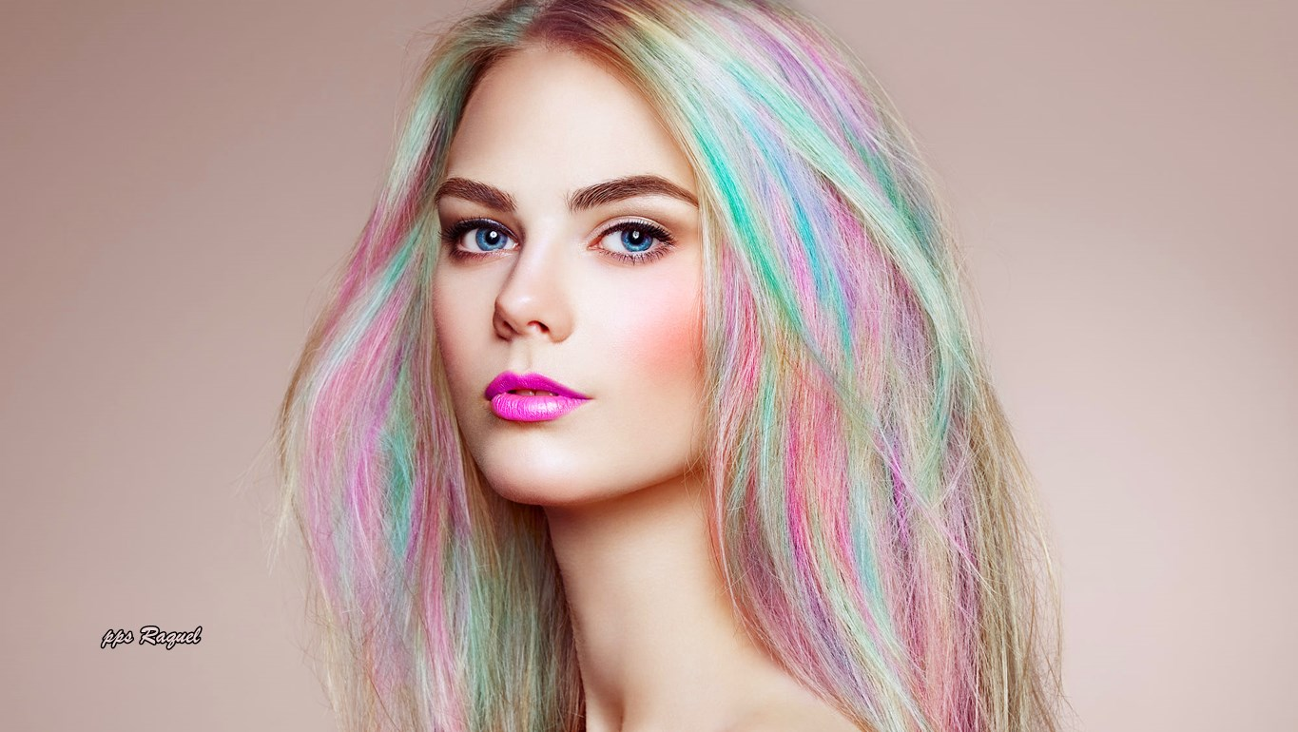
Lujo son las miradas

Slide 9
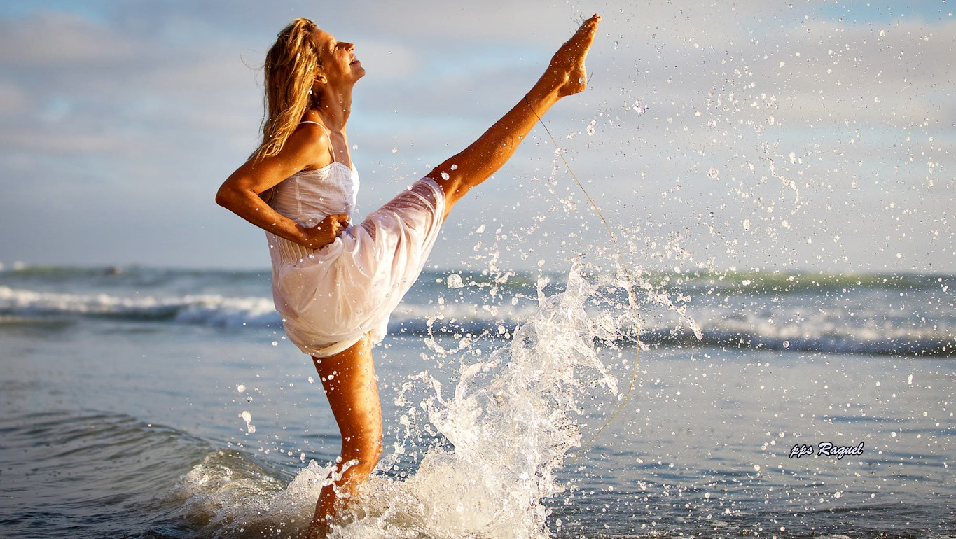
Lujo son las sonrisas

Slide 10
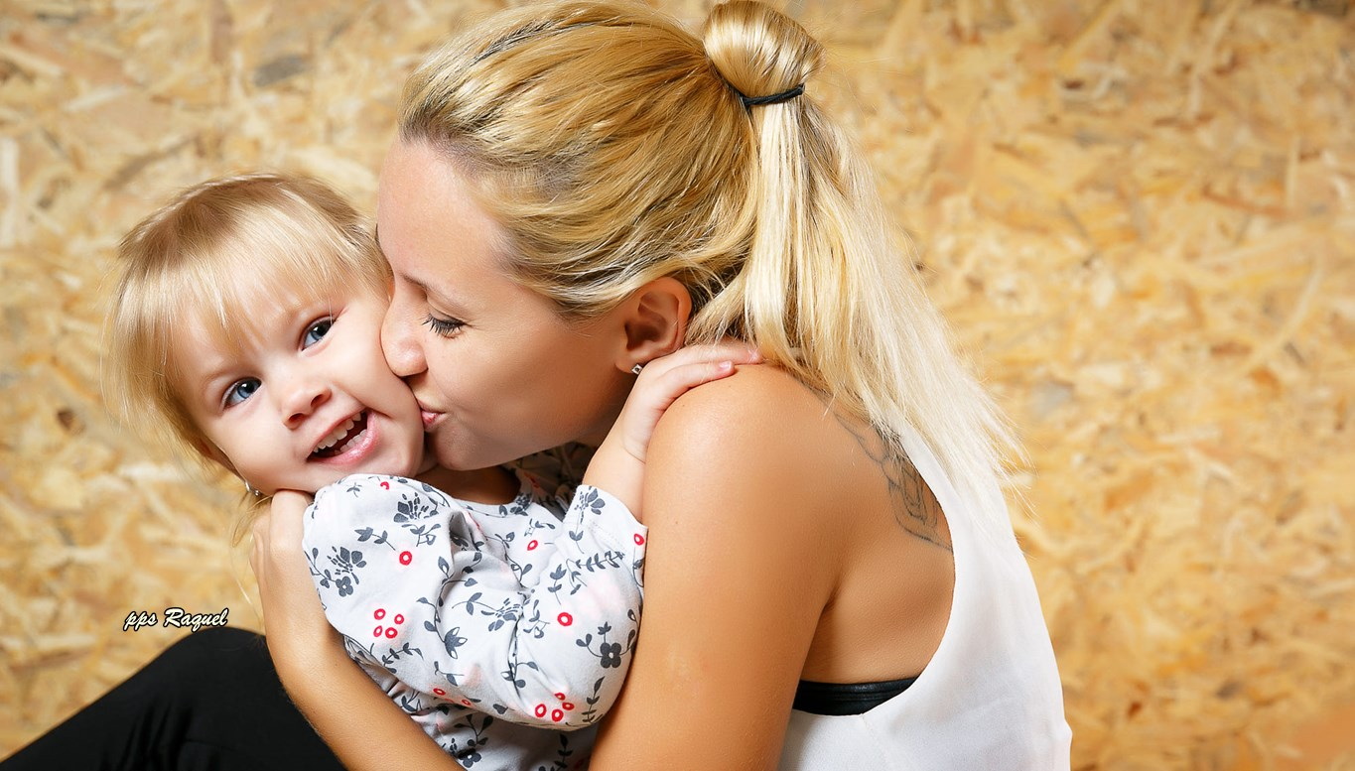
Lujo son los abrazos
y los besos

Slide 11
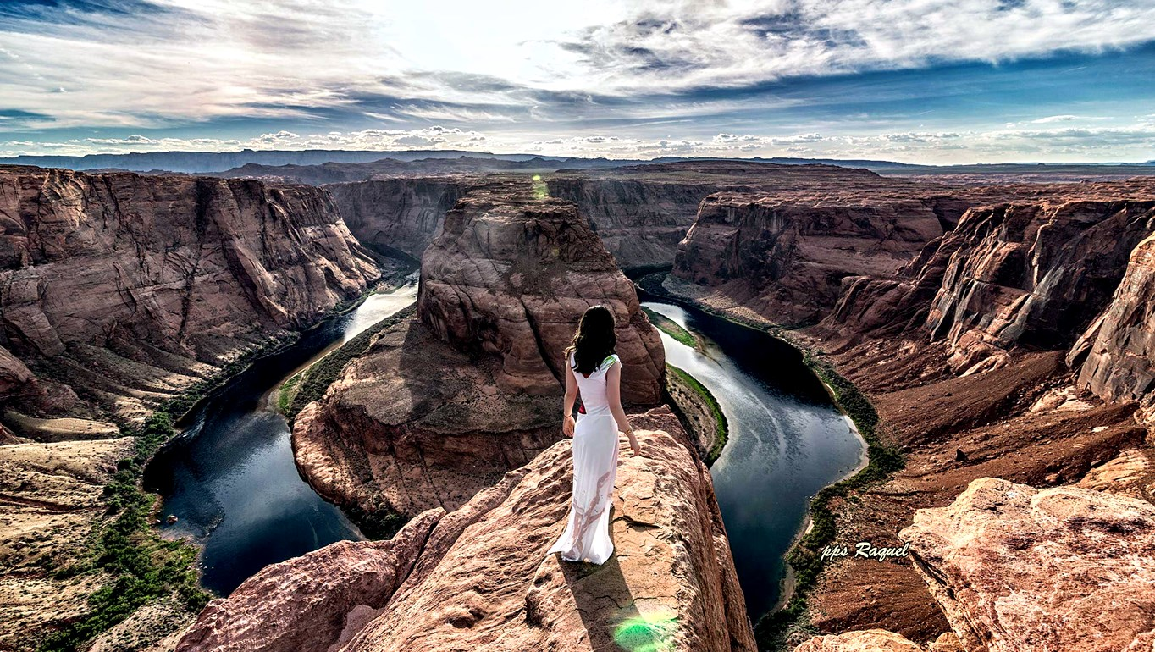
Lujo es disfrutar cada amanecer

Slide 12
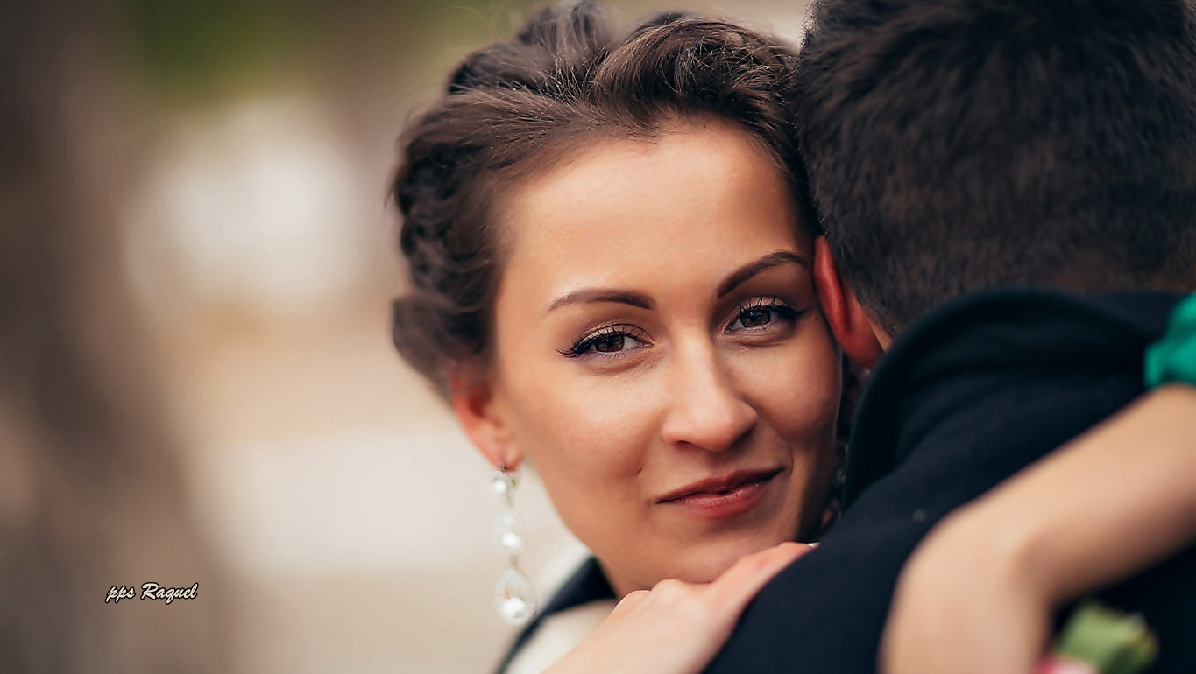
Lujo es el privilegio de amar y de estar vivos !!

Slide 13
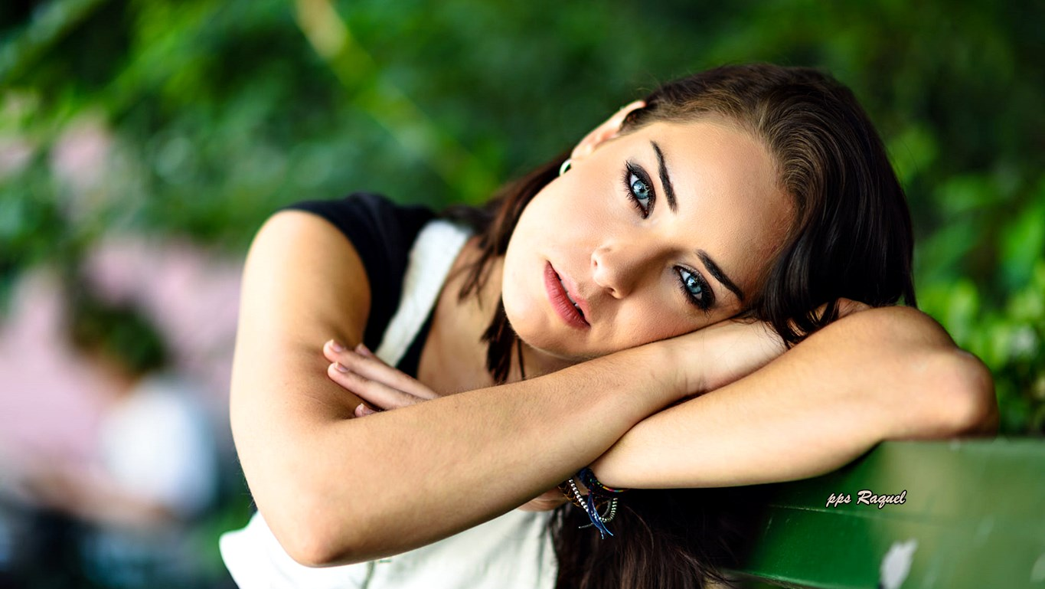

Todo eso es un lujo y no lo sabíamos......

Slide 14









¿Te ha gustado?
Puedes ver más entrando
Aquí
Además puedes recibir powerpoints en tu correo electrónico suscribiéndote aquí:
Esta presentación powerpoint ha sido creada y compartida única y exclusivamente para mispps.com

